Slide 1
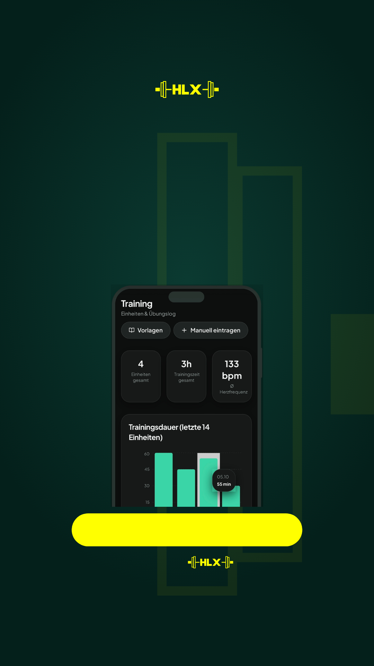
NEU BEI UNS
Training & Ernährung.
Eine App.
QR-Code im Studio scannen
POWERED BY

